Slide 1
Algoritmi i Strukture Podataka 1
2. Nizovi

Slide 2
Zadatak 0
Izvesti adresnu funkciju prilikom pristupa matrici A[1:M,1:N], ukoliko se smeštanje matrice vrši:
  po vrstama (primer jezik C)
  po kolonama (primer jezik Fortran)
po vrstama
po kolonama
1 | 5 | 9 | 13
2 | 6 | 10 | 14
3 | 7 | 11 | 15
4 | 8 | 12 | 16
1 | 5 | 9 | 13
2 | 6 | 10 | 14
3 | 7 | 11 | 15
4 | 8 | 12 | 16
adresa
a a+1 a+2 a+3 a+4 a+5
a a+1 a+2 a+3 a+4 a+5
1 | 5 | 9 | 13 | 2 | 6 | ...
1 | 2 | 3 | 4 | 5 | 6 | ...
Elektrotehnički fakultet,
Beograd
Algoritmi i Strukture Podataka 1

Slide 3
Zadatak 0 - rešenje – po vrstama
Posmatra se neki element na poziciji A[i,j]:
  do i-te vrste ima (i-1)*N elemenata
  u i-toj vrsti, do j-te kolone ima j-1 element
Adresna funkcija:
  A_{i,j} = A_{1,1} + ((i - 1) * N + j - 1) * s
Primer za A[3,2], M=4, N=4, s=1:
  A_{i,j} = A_{1,1} + ((3 - 1) * 4 + 2 - 1) * 1 = A_{1,1} + 9
Analogno za kolone:
  A_{i,j} = A_{1,1} + ((j - 1) * M + i - 1) * s
Kako bi bilo da indeksi idu od 0?
  Opšti oblik za proizvoljnu donju i gornju granicu
j
 | 1 | 2 | 3 | 4
1 | 1 | 5 | 9 | 13
2 | 2 | 6 | 10 | 14
3 | 3 | 7 | 11 | 15
4 | 4 | 8 | 12 | 16
i
Elektrotehnički fakultet,
Beograd
Algoritmi i Strukture Podataka 1

Slide 4
Zadatak 1
Potrebno je izvršiti sumiranje svih elemenata matrice M[32,16] čiji svaki element staje u jednu memorijsku reč.
Matrica je u memoriji smeštena po vrstama. Neka je keš
memorija za podatke kapaciteta 256 reči podeljena na 16
blokova dužine 16 reči. Keš memorija je direktno mapirana, a matrica je smeštena tako da se prvi element matrice
mapira u prvu reč prvog bloka. Podaci nisu pre početka u
keš memoriji. Koliki je faktor uspešnosti kod sledeća dva
primera?
Elektrotehnički fakultet,
Beograd
Algoritmi i Strukture Podataka 1

Slide 5
Zadatak 1
SUM1
sum=0
for i=1 to 32 do
for j=1 to 16 do
sum=sum+ M[i,j]
end_for
end_for
SUM2
sum=0
for j=1 to 16 do
for i=1 to 32 do
sum=sum+ M[i,j]
end_for
end_for
Zadatak ilustruje posledice razlike u redosledu pristupanja elementima matrice, uzimajući u obzir hardversku realizaciju računara.
Elektrotehnički fakultet,
Beograd
Algoritmi i Strukture Podataka 1

Slide 6
Zadatak 1 - rešenje
Keš (cache) memorija
  veoma brza memorija
  veoma mali kapacitet (u odnosu na Operativnu Memoriju)
  hardversko rešenje (radi bez softverske intervencije)
Uloga
  smanjiti komunikaciju CPU↔OM
  približiti podatke CPU (kraće vreme dohvatanja podataka)
traži podatak
na adresi A+1
traži podatak
na adresi A
traži podatak na adresi A
i nekoliko narednih
MEM
CPU
CACHE
vraća podatak
na adresi A
vraća podatak
na adresi A+1
vraća podatke sa adresa
A, A+1, A+2, A+3, ...
nema traženi podatak
Elektrotehnički fakultet,
Beograd
Algoritmi i Strukture Podataka 1

Slide 7
Zadatak 1 - rešenje
U postavci zadatka, keš memorija ima sledeće karakteristike
  kapacitet: 256 memorijskih reči
  16 nezavisnih blokova po 16 memorijskih reči
Keš memorija iz OM dohvata čitav blok (16 reči)
To su obavezno susedne (konsekutivne) memorijske lokacije
Očigledno, redosled smeštanja elemenata matrice
u memoriju, i redosled kojim se obrađuju elementi matrice
utiče na stepen efikasnosti keš memorije.
Matrica je dimenzija 32x16 (32 vrste, 16 kolona)
U jedan blok keš memorije staje jedna vrsta matrice.
Elektrotehnički fakultet,
Beograd
Algoritmi i Strukture Podataka 1

Slide 8
Zadatak 1 - rešenje
M[1,1], M[1,2],
M[1,3], ...
M[2,1] ?
M[2,1], M[2,2],
M[2,3], ...
M[1,1] ?
MEM
................
................
................
................
................
................
................
................
................
................
...
SUM2
sum=0
for j=1 to 16 do
for i=1 to 32 do
sum=sum+ M[i,j]
end_for
end_for
CACHE
................
................
................
................
xxxxxxxxx
CPU
Program pristupa elementima matrice po kolonama
Samo jedan podatak iz dohvaćenog bloka keš memorije će biti upotrebljen
Pristupi keš memoriji stalno “promašuju” (q=0)
Radi sporije nego da nema keš memorije
NEEFIKASNO!
Elektrotehnički fakultet,
Beograd
Algoritmi i Strukture Podataka 1

Slide 9
Zadatak 1 - rešenje
M[1,2] ?
M[1,1], M[1,2],
M[1,3], ...
M[1,1] ?
MEM
................
................
................
................
................
................
................
................
................
................
...
SUM1
sum=0
for i=1 to 32 do
for j=1 to 16 do
sum=sum+ M[i,j]
end_for
end_for
CACHE
................
................
................
................
xxxxxxxxx
CPU
Program pristupa elementima matrice po vrstama
Svi podaci iz dohvaćenog bloka keš memorije će biti upotrebljeni
Pristupi keš memoriji “promašuju” jednom za svaku vrstu matrice
Efikasno!
q=(512-32)/512=0.9375
Elektrotehnički fakultet,
Beograd
Algoritmi i Strukture Podataka 1

Slide 10
Zadatak 2
Šta se dobija na izlaznoj jedinici računara nakon izvršenja sledećeg FORTRAN programa:
PROGRAM PRIMER
DIMENSION K(3,4)
DO I=1,3
DO J=1,4
K(I,J)=I+J
ENDDO
ENDDO
CALL MISSMATCH(K)
PRINT *, ((K(I,J), J=1,4), I=1,3)
END
SUBROUTINE MISSMATCH(K)
DIMENSION K(1,1)
K(2,3)=0
RETURN
END
Primetiti pogrešno navedene dimenzije matrice u potprogramu
  Prevodilac koristi samo raspoložive informacije prilikom generisanja adresne funkcije
Elektrotehnički fakultet,
Beograd
Algoritmi i Strukture Podataka 1

Slide 11
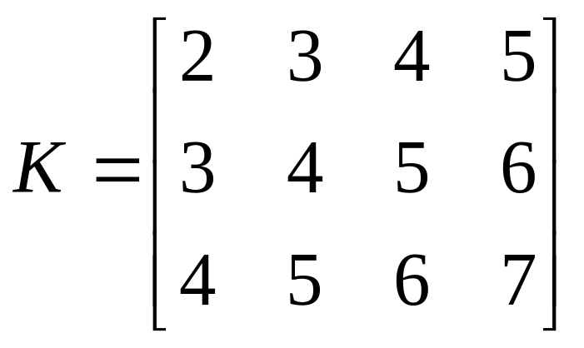
Zadatak 2 - rešenje
Programski jezik FORTRAN smešta elemente matrice
po koloni
PROGRAM PRIMER
DIMENSION K(3,4)
DO I=1,3
DO J=1,4
K(I,J)=I+J
ENDDO
ENDDO
CALL MISSMATCH(K)
PRINT *, ((K(I,J), J=1,4), I=1,3)
END
Elektrotehnički fakultet,
Beograd
Algoritmi i Strukture Podataka 1

Slide 12
Zadatak 2 - rešenje
SUBROUTINE MISSMATCH(K)
DIMENSION K(1,1)
K(2,3)=0
RETURN
END
Adresa elementa:
A_{i,j} = A_{l1,l2} + ((j – l₂)(u₁ – l₁ + 1) + i – l₁)s
i=2, j=3,l₂=1,l₁=1,u₁=1
A_{2,3}=A_{1,1}+((3-1)(1-1+1)+2-1)s
Elektrotehnički fakultet,
Beograd
Algoritmi i Strukture Podataka 1

Slide 13
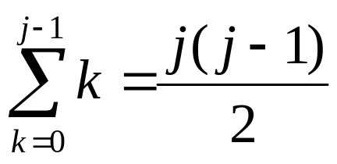

Zadatak 3
Objasniti postupak smeštanja i izvesti adresnu funkciju pri pristupu proizvoljnom elementu gornje trougaone matrice smeštene po kolonama. Smatrati da se jedan element matrice smešta u tačno jednu memorijsku reč.
j
Broj elemenata
pre prvog elementa
kolone j :
x | x | x | x | x
 | x | x | x | x
 |  | x | x | x
 |  |  | x | x
 |  |  |  | x
i
Broj elemenata
u koloni j
pre traženog elementa:
A_{ij} = A₁₁ + (j(j-1)/2 + i – 1)*s
Elektrotehnički fakultet,
Beograd
Algoritmi i Strukture Podataka 1

Slide 14
Zadatak 4
Tridijagonalna matrica je matrica reda n×n, gde je A[i,j] = 0, ako je |i-j|>1.
  Koliki je maksimalan broj nenultih elemenata ?
  Ako se matrica linearizuje po vrstama izvesti adresnu funkciju.
a₁₁ | a₁₂
a₂₁ | a₂₂ | a₂₃
 | a₃₂ | a₃₃ | a₃₄
 |  | a₄₃ | a₄₄ | a₄₅
 |  |  | a₅₄ | a₅₅
Max. broj nenultih elemenata: n_{nz} = 3*n – 2
b) Matrica se smešta po vrstama:
a₁₁ | a₁₂ | a₂₁ | a₂₂ | a₂₃ | a₃₂ | a₃₃ | ...
0 | 1 | 2 | 3 | 4 | 5 | 6 | ...
A_{ij} = A₁₁ + (3(i-1) + j - i + 1 - 1)*s, ako je |i-j| <= 1
A_{ij} = A₁₁ + (2*i + j - 3)*s, ako je |i-j| <= 1
Elektrotehnički fakultet,
Beograd
Algoritmi i Strukture Podataka 1

Slide 15
Zadatak 4
a₁₁ | a₁₂ | a₂₁ | a₂₂ | a₂₃ | a₃₂ | a₃₃ | ...
0 | 1 | 2 | 3 | 4 | 5 | 6 | ...
Do rešenja se može doći rešavanjem sistema linearnih
jednačina:
pomeraj = A*vrsta + B*kolona + C
Postoje 3 nepoznate  potrebno je zadati 3 jednačine
  A + B + C = 0
  2A + 2B + C = 3
  3A + 3B + C = 6
Očigledno ne može se odabrati bilo koja kombinacija, već kombinacija linearno nezavisnih jednačina. Npr:
  A + B + C = 0
  2A + 3B + C = 4
  3A + 2B + C = 5
Problem!
 C = – A –B
A+B = 3
2A + 2B = 6
Nema rešenja!
➔ A=2, B=1, C=-3
Elektrotehnički fakultet,
Beograd
Algoritmi i Strukture Podataka 1

Slide 16
Zadatak 5
Usvojiti efikasnu implementaciju kvadratne matrice realnih brojeva za koju se zna da je simetrična u odnosu na glavnu dijagonalu, a zatim napisati kompletne potprograme (na jeziku C ili C++) za efikasno čitanje proizvoljnog elementa, upisivanje proizvoljne vrednosti elementa i određivanje broja nenultih elemenata matrice. Obavezno komentarisati program.
Matrica simetrična u odnosu na glavnu dijagonalu:
  Dovoljno je pamtiti jednu trougaonu matricu
  Program za C/C++:
  Matrica se smešta po vrstama
  Indeksi počinju od 0
  Potreban samo pomeraj, ne apsolutna adresa
1 | 1 | 3 | 8 | 9
1 | 4 | 6 | 7 | 5
3 | 6 | 5 | 2 | 3
8 | 7 | 2 | 1 | 2
9 | 5 | 3 | 2 | 8
Elektrotehnički fakultet,
Beograd

Slide 17
Zadatak 5 - rešenje
j
Posmatra se neki element na poziciji A[i,j]
Primetiti da svaka sledeća vrsta ima
po jedan element manje
Do i-te vrste ima:
  i*n - (0 + 1 + … + i – 1) = i*n - i*(i-1)/2
U i-toj vrsti treba primetiti da je element
na glavnoj dijagonali prvi nenulti element u vrsti
  Razlika j-i definiše pomeraj od elementa na glavnoj dijagonali
Adresna funkcija:
  A_{i,j} = A_{0,0} + (i*n - i*(i-1)/2 + j-i) = A_{0,0} + (i*n + j - i*(i+1)/2)
Primer za A[2,3], N=5:
  A_{i,j} = A_{0,0} + (2*5 + 3 – 2*3/2) = A_{0,0} + 10
 | 0 | 1 | 2 | 3 | 4
0 | 1 | 1 | 3 | 8 | 9
1 |  | 4 | 6 | 7 | 5
2 |  |  | 5 | 2 | 3
3 |  |  |  | 1 | 2
4 |  |  |  |  | 8
i
Elektrotehnički fakultet,
Beograd
Algoritmi i Strukture Podataka 1

Slide 18
Zadatak 5 - rešenje – kod
double & Matrica::dohvati
(unsigned int v, unsigned int k) {
unsigned int vrsta, kolona;
if( v > k ) vrsta = k, kolona = v;
else vrsta = v, kolona = k;
unsigned int pomeraj =
vrsta*m_dim + kolona - vrsta*(vrsta+1)/2;
return m_matrica[pomeraj];
}
unsigned int Matrica::brojNenultih() const {
unsigned int broj = 0;
for(unsigned int i = 0; i < m_dim; i++)
for(unsigned int j = i; j < m_dim; j++)
if( dohvati(i, j) != 0 )
broj += i == j ? 1 : 2;
return broj;
}
Elektrotehnički fakultet,
Beograd
Algoritmi i Strukture Podataka 1

Slide 19
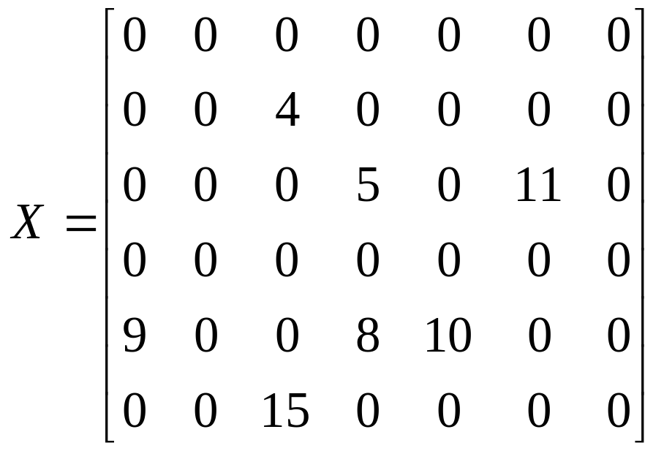
Zadatak 6
Prikazati vektorsku prezentaciju retke matrice sa slike:
sa jednim vektorom zapisa od po tri polja,
sa tri posebna vektora.
Ideja – pamte se samo nenulti element i njihove pozicije
  Linearizacija ponovo po vrstama ili kolonama
  Različiti načini pamćenja pozicija
Elektrotehnički fakultet,
Beograd
Algoritmi i Strukture Podataka 1

Slide 20
Zadatak 6 - rešenje a)
Coordinate of Objects format (COO)
Svaki zapis se sastoji od
  broja vrste (R)
  broja kolone (C)
  vrednosti (V)
 | R | C | V
1 | 2 | 3 | 4
2 | 3 | 4 | 5
3 | 3 | 6 | 11
4 | 5 | 1 | 9
5 | 5 | 4 | 8
6 | 5 | 5 | 10
7 | 6 | 3 | 15
Elektrotehnički fakultet,
Beograd
Algoritmi i Strukture Podataka 1

Slide 21
Zadatak 6 - rešenje b) – CSR varijanta
Compressed sparse row (CSR)
  Alternativno CSC ukoliko se linearizuje po kolonama
Potrebno je formirati 3 nezavisna vektora
  Vektor V sadrži vrednosti i ima onoliko elemenata koliko ima nenultih elemenata matrice
  Vektor C sadrži broj kolone odgovarajućeg elementa vektora V
  Vektor R sadrži indeks prvog elementa vektora C koji odgovara datom elementu vektora R i ima onoliko elemenata koliko i vrsta matrice uvećano za jedan
R
C
V
1
1
1
3
4
2
1
2
4
5
3
2
3
6
11
4
4
4
1
9
5
4
5
4
8
6
7
6
5
10
8
7
3
15

Slide 22
Zadatak 6 - rešenje b) – kao u knjizi
Potrebno je formirati 3 nezavisna vektora
  Vektor V sadrži vrednosti i ima onoliko elemenata koliko ima nenultih elemenata matrice
  Vektor C sadrži broj kolone odgovarajućeg elementa vektora V
  Vektor R sadrži indeks prvog elementa vektora C koji odgovara datom elementu vektora R i ima onoliko elemenata koliko i vrsta matrice
R
C
V
1
0
1
3
4
2
1
2
4
5
3
2
3
6
11
4
0
4
1
9
5
4
5
4
8
6
7
6
5
10
7
3
15
Elektrotehnički fakultet,
Beograd
Algoritmi i Strukture Podataka 1

Slide 23
Zadatak za samostalnu vežbu
Izvesti adresnu funkciju za pristup proizvoljnom element kvadratne matrice prikazane na slici, ako linearizacija radi po vrstama.
  Obratiti pažnju na uslov sporedne dijagonale
 |  |  |  | x
 |  |  | x | x
 |  | x | x | x
 | x | x | x | x
x | x | x | x | x
Elektrotehnički fakultet,
Beograd
Algoritmi i Strukture Podataka 1

Slide 24
Zadatak za samostalnu vežbu
Data je kvadratna matrica N×N, gde je N parno. Elementi matrice se smeštaju u tačno jednu memorijsku reč. Ukratko objasniti postupak smeštanja i izvesti adresnu funkciju pri pristupu proizvoljnom elementu ove matrice, smeštene po vrstama. Svaka vrsta matrice sadrži tačno dva elementa nepodrazumevane vrednosti, smeštena u uzastopne memorijske lokacije. U prvih N/2 vrsta, elementi nepodrazumevane vrednosti u vrsti i smaknuti su za dva mesta udesno u odnosu na elemente nepodrazumevane vrednosti u vrsti i-1. Elementi prve vrste smešteni su počevši od prve kolone. Po istom šablonu smešteni su elementi u preostalih N/2 vrsta. Na slici je ilustrovan opisan raspored elemenata za N=6.
U pseudokodu napisati funkciju GET(M, i, j) koja dohvata vrednost matrice M sa lokacije (i, j).
Elektrotehnički fakultet,
Beograd
Algoritmi i Strukture Podataka 1

Slide 25
Zadatak za samostalnu vežbu
Adresna funkcija
  A_{i,j}=A_{1,1}+(i–1)∙2+(j–1) mod 2
  Obratiti pažnju na upotrebu mod operatora
Funkcija za dohvatanje elementa
  Obratiti pažnju na uslov za nenulti element
GET(M, i, j)
if (i-1) mod N/2 = (j-1) div 2 then nenulti_element
A | B | 0 | 0 | 0 | 0
0 | 0 | C | D | 0 | 0
0 | 0 | 0 | 0 | E | F
G | H | 0 | 0 | 0 | 0
0 | 0 | I | J | 0 | 0
0 | 0 | 0 | 0 | K | L
Algoritmi i Strukture Podataka 1

